Slide 1
Tabagisme et Mucoviscidose
Enquête auprès de patients âgés de plus de 15 ans suivis au sein des CRCM* du Réseau Muco –Ouest
Dr Sophie Ramel ¹,Laetitia Guéganton ¹, Elise Bonomo ², Stéphane Verdun ³
¹ : Centre de Perharidy, Fondation Ildys , Roscoff ; ² : Filière Muco-CFTR ; ³ : Département de la Recherche Médicale du GHICL (Groupement des Hôpitaux l’Institut Catholique de Lille )
DIU de tabacologie et aide au sevrage tabagique , Année : 2017 - 2018
Directeur du mémoire : Pr Thierry Urban, Angers
*CRCM : Centre de ressources et compétences pour la Mucoviscidose

Slide 2
Tabagisme en France
Le Baromètre santé 2017 (1)
enquête aléatoire représentative de la population des 18-75 ans résidant en France métropolitaine,
menée par téléphone entre janvier et juillet 2017
auprès d’un échantillon de 25 319 individus.
En 2017
31,9% des personnes de 18-75 ans interrogées ont déclaré qu’elles fumaient au moins occasionnellement et 26,9% quotidiennement. Ces prévalences sont en baisse de respectivement 3,2 et 2,5 points par rapport à 2016
La consommation quotidienne de tabac a diminué parmi les hommes de 18-24 ans de 44,2% à 35,3%
Elle a également diminué parmi les hommes de 45-54 ans et les femmes de 55-64 ans, premières baisses dans ces deux tranches d’âges après des hausses continues depuis 2005.
première fois depuis 2000 que la prévalence du tabagisme quotidien diminue parmi les fumeurs les plus défavorisés : de 38,8% en 2016 à 34,0% en 2017 parmi les personnes aux revenus les plus faibles de 49,7% à 43,5% parmi les personnes au chômage.
Conclusion : France reste un mauvais élève mais progresse
Impact intensification de la prévention et accompagnement sevrage

Slide 3
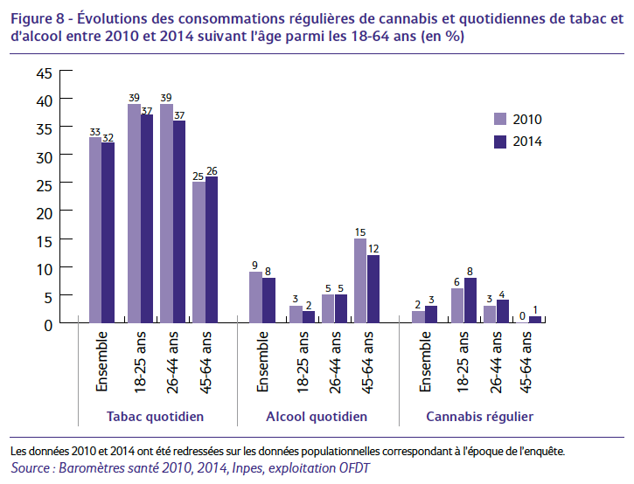
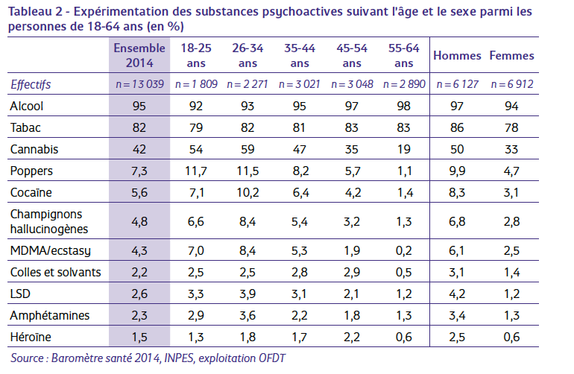

Slide 4
La Mucoviscidose
 | 2006 | 2016
Nb de patients | 4 903 | 6 707
Nb enfants (< 18) | 2 870 | 3 020 (45%)
Nb adultes | 2 033 | 3 865 (55%)
> 40 ans | 175 | 755
Age moyen décès | 24 | 28
Espérance de vie > 50 ans
80 à 100 transplantations pulmonaires / an
20 % des adultes sont transplantés.
Le pronostic reste dominé par l’atteinte respiratoire
Registre Français de la mucoviscidose 2016 (2 )

Slide 5
Contexte
Amélioration durée et qualité de vie
Meilleure insertion sociale : plus d’opportunités de s’engager dans conduites à risque dont le tabagisme.
Patient CF risque accru de néoplasies notamment digestive
Études anciennes sur impact tabagisme passif et CF
Études plus récentes surtout USA et GB sur consommation tabagique patient CF
Aucune étude française CF et tabagisme
Dynamisme des CRCM du RMO permettant d’envisager étude « solide » malgré délais impartis courts.

Slide 6
Ce que nous dit la littérature
Tabac et CFTR
Tabagisme passif et CF
Tabagisme actif et CF
Tabagisme , transplantation et CF
Programme aide au sevrage tabagique et CF

Slide 7
Tabac et CFTR
Welsh ,1983 :
exposition à la fumée de cigarette in vitro et in vivo diminue le niveau de la sécrétion de chlore et a un effet modeste sur l’absorption du sodium au niveau de épithelium de la trachée du chien
Travaux de André. M. Cantin University of Sherbrooke , Quebec (3)
Si exposition à la fumée du tabac , les cellules exprimant le CFTR voit se modifier l’expression du CFTR .
Fumeurs en « bonne santé « , patients BPCO fumeurs ont un niveau abaisse activité du CFTR.
lien entre certaines manifestations cliniques de la BPCO ( dyspnée , exacerbations ) et le niveau de suppression d’activité du CFTR.
restauration de l’activité CFTR quand arrêt exposition fumée tabac.

Slide 8
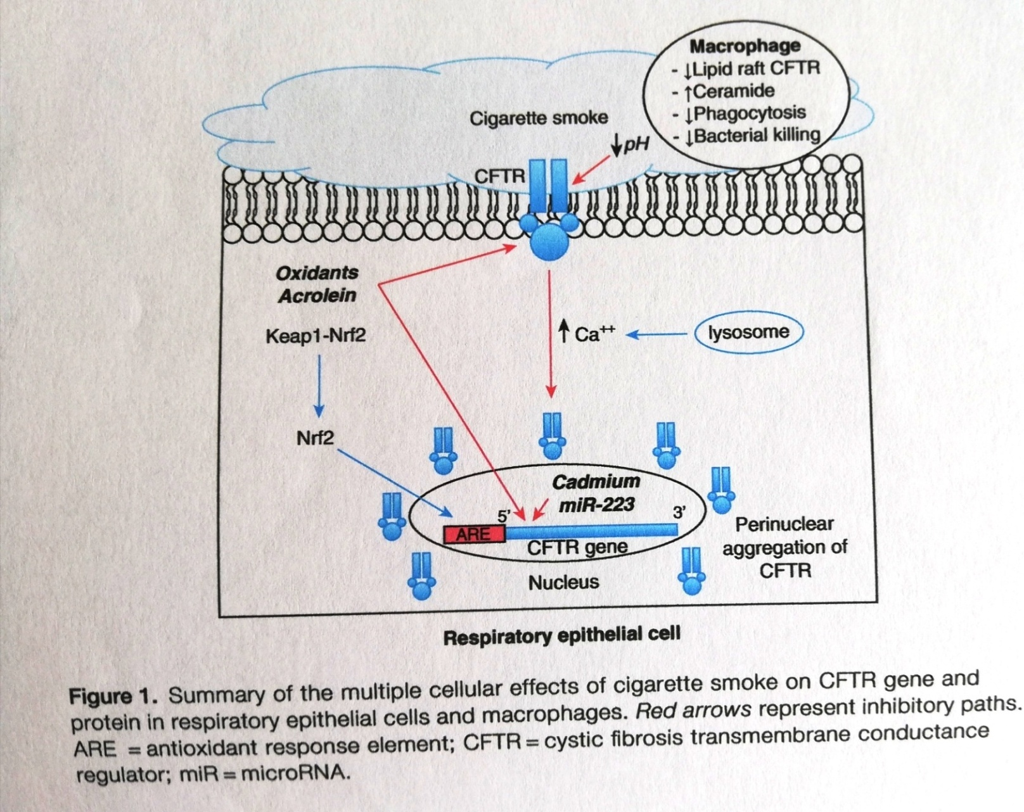
Fumée du tabac et effets sur CFTR

Slide 9
Principaux mécanismes impliqués
Acroléine , aldéhyde toxique, inhibe CFTR .
Cadmium métal lourd à1/2 vie très longue diminue expression de CFTR
Stress oxydatif
Ph acide
Internalisation rapide de la protéine et formation agrégats.
NF –KB activation et majoration de l’apoptose
altération de la phagocytose des bactéries par les macrophages

Slide 10
tabagisme passif et CF
PREVALENCE (4)
Etudes avec quantification de métabolites du tabac chez enfants CF (1994 à 2016)
TP mesure de 33% à 54.8%
Etudes mesurant TP au travers de questionnaires des parents / proches (1990 à 2015)
TP reporté de 24 à 76%
Parents , grands parents fratrie sont la « source »
IMPACT sur l’état fonctionnel respiratoire enfants CF :
large étude rétrospective USA (5) :baisse du VEMS chez enfants exposés au tabac
Epic étude internationale ( 6 ) VEMS chez enfants CF 6-7 ans plus bas si tabagisme maternel
2015 , étude USA (7) : réponse accrue aux B2 mimétiques + air trapping /
pas de différence sur VEMS ( pertinence VEMS chez jeunes enfants CF ?)
Alteration phagocytose bactérienne par action sur CFTR
à +Staph aureus et anaérobie danss oropharynx au cours 1 ère année de vie
Impact sur état nutritionnel ( 4)
Moins bonne courbe de croissance enfants entre 6 et 11 ans
Moins bonne prise staturale et pondérale au cours 1ere année de vie
TP est lie au niveau socio économique mais sont des facteurs indépendants
avec impact négatif sur niveau fonctionnel respiratoire, fréquence exacerbations et statut nutritionnel .

Slide 11
Tabagisme actif et CF
Adolescents / USA /étude multicentrique (8)
Comparé à leurs pairs:
Moins de consommation tabac, marijuana et alcool
Age de début de consommation plus tardif
21% CF fumeurs
2. Etude 2001, centre adulte CF Manchester (9) :
Questionnaire envoyé à 232 patients ; taux réponse 72.8 %
21% ont expérimenté le tabac
8%( n =13) sont fumeurs actifs ; 44% entre 5 et 10 cig/jr ; 22% :11-20 cig / jr
Fumer par habitude plus que plaisir
Tous intéressés par arrêt
Tentative d’arrêt mené seul sans accompagnement
Conscience des effets néfastes du tabac sur atteinte respiratoire
Méconnaissance autres effets néfastes du tabac ( odorat , baisse appétit…)

Slide 12
Tabagisme actif et CF
Etude prospective Londonienne 2011 (10)
Questionnaire 599 patients C F >18ans
Taux réponse :30% ( > femmes )
45% hommes / 47% femmes ont expérimenté le tabac
6% fumeurs actifs
consommation médiane 6 cig / jr (1-20)
âge 1er cigarette 15.6 ans ( =pop generale ) H = F
35% (64) ont experimenté drogues illicites et parmi ces patients 31% ( 56) cannabis / 14% Cocaine ( 25) / exctasy 6%
+exacerbations et + cure IV en particulier chez filles / femmes
Etude espagnole 2008 ( 11 )
région Murcia forte prévalence tabagisme ( 33.9% pop générale )
14.% fumeurs actifs ( CF >15 ans )
6.5 cig/ jr en moyenne (1.8 – 11 )
âge moyen 1ère cigarette 15.3 ans
durée tabagisme :15.75 ans ( 7.42-24.08)
forte corrélation à entourage fumeur

Slide 13
Tabagisme , CF et transplantation
Tabagisme et qualité du greffon (12)
Plus de rejet post greffe si greffon issu patient fumeur (>20 paquets années)
Moins bonne survie
si greffon issu patient fumeur (>20 paquets années) (12)
Tabagisme post transplantation (13)
étude belge : Questionnaire + cotinine urinaire
12 % fumeurs toutes étiologies confondues
3% groupe CF
Plus de risque de reprise du tabagisme si milieu fumeur et si période abstinence courte en pré-greffe
Chez fumeur en post greffe : plus de néoplasie notamment pulmonaire

Slide 14
Programme Aide au sevrage Tabagique
Equipe espagnole: étude prospective sur 5 ans (14 )
Intervention téléphonique auprès de patients et leur entourage IDE tabacologue
-effets néfastes du tabac /CF , intérêt de l’arrêt
- évaluation des patients au tabagisme passif à la maison et en dehors
-évaluation fumeur motivation
-évaluation de la dépendance
-accompagnement de l’arrêt
- renforcer le bénéfice de l’arrêt
Résultats : très positifs
Fumeurs actifs 10.23 à 4.55%
tabagisme passif 62.03 à 36.9%
( résultats questionnaires corrélés à cotinine urinaire )

Slide 15
Objectifs de notre étude
Principal :
Mesurer la prévalence du tabagisme, actif et/ ou passif chez les patients CF de plus de 15 ans, suivis dans les CRCM du Réseau Muco Ouest et St pierre de la Réunion
Secondaires :
  Explorer les liens potentiels entre le tabagisme et certaines caractéristiques socio-démographiques ou médicales
  Evaluer la prise en compte de ce sujet par les équipes des CRCM

Slide 16
METHODOLOGIE
Envoi par Email aux équipes des CRCM du contexte, des objectifs et des modalités de l’étude au travers du document intitulé « Tabaco CF tryptique » (annexe 1)
Cette enquête n’est concernée par la loi Jardet et n’est pas soumise à une déclaration à la CNIL ni à une autorisation CPP.
Quand le CRCM a donné son accord de participation, nous lui avons fait parvenir la lettre d’information destinée au patient (annexe 2) et le questionnaire, à renseigner en ligne (lien informatique SurveyMonkey) ou en version papier (annexe 3)
Le questionnaire a été renseigné de façon anonyme par le patient lors d’une visite de suivie.
Il comporte 24 questions réparties dans différentes rubriques :
  Q1 à 7 : Situation familiale et sociale
  Q8 à 10 : Tabagisme passif
  Q11à 13 : Mucoviscidose
  Q14 et 15 : Expérimentation tabac, cannabis, cigarette électronique
  Q16 à 18 : Consommation au cours des 30 derniers jours
  Q19 : EVA sur l’mportance de ne pas fumer
  Q20 : EVA sur le plaisir à fumer
  Q21 à 24 : Prise en compte du tabagisme dans le CRCM et modalités d’aide au sevrage proposées

Slide 17
ANALYSE STATISTIQUE
Analyse descriptive de l’ensemble des variables
  Variables quantitatives : calcul moyenne, écart-type, médiane, quartiles, minimum et maximum
  Variables qualitatives et ordinales : calcul effectif et fréquence
Recherche des facteurs liés au fait que les patients soient des fumeurs actifs (ou non)
  Patients « non-fumeurs » = ceux pour lesquels la réponse à la Q16 (nombre de cigarettes fumées
  dans les 30 derniers jours) est « Aucune » et la réponse à la Q18(Cannabis au cours des 30 derniers jours) est « 0 fois »
  Variables quantitatives : comparaison des 2 groupes de patients à l’aide d’un test de Wilcoxon-Mann-Whitney, les données ne suivant pas une loi normale.
  Variables qualitatives : comparaison avec des tests du Chi-2 ou de Fisher exact en cas de faible effectif.
  Les Q11 et Q12 (fourchette d’âge au moment du diagnostic de la mucoviscidose et fourchette du VEMS) ont été considérés comme des variables ordinales, et un test de Wilcoxon-Mann-Whitney a été employé.
Seuil de significativité de 5% pour toutes les analyses. Etant donné que beaucoup de facteurs sont considérés et l’aspect exploratoire de cette analyse, aucune correction de multiplicité n’a été réalisée afin de conserver une puissance correcte.
Les analyses statistiques ont été réalisées avec le logiciel R (version 3.4.2), par la cellule biostatistique du Département de Recherche Médicale du GHICL.

Slide 18
ANALYSES DESCRIPTIVES (1)
248 questionnaires renseignés entre 15 mars et 15 juin 2018
>1/3 population cible de 719 patients
8 refus
Age moyen : 27.7 ans +/- 10.4 (14-67 )
Femmes : 48.8 %
16 patients transplantés pulmonaires
Figure 4 : % patients selon leur activité professionnelle

Slide 19
ANALYSES DESCRIPTIVES (2)
L’Exposition au tabagisme passif est de 55%
66.9% des patients ont un fumeur dans leur entourage proche
dont 33.4% cas représentés par le père ou la mère du patient
Tableau 1 : Expérimentation du tabac et du cannabis
Tableau 2 : Expérimentation de la cigarette électronique
 | Jamais | 1 fois | Plusieurs fois
Cigarettes paquet | 54.7 % | 18.4 % | 26.9 %
Cigarettes roulées | 74.3 % | 6.9 % | 18.8 %
Cannabis | 71 % | 10.6 % | 18.4 %
Jamais | <1/semaine | <1/jr | 1 à5/jr | 6 à10 /jr | 11à20/jr | >20/jr
90.6 % | 2.9 % | 0.4 % | 2.9 % | 1.2 % | 1.6 % | 0.4 %

Slide 20
ANALYSES DESCRIPTIVES (3)
L’ Age moyen de la 1^{ière} cigarette est de 15.9 ans +/- 3.4 (9-37).
On dénombre 10 % de Fumeurs actifs.
1 seul fumeur actif déclaré chez transplantés (6.25 %).
Au sein des fumeurs, 20 % fument plus de 10 cigarettes / jour.
La Consommation de cannabis concerne 3.1 % des patients (7) 1 seulement a fumé entre 6 et 9 joints dans le mois.
Fumer est d’abord une source de plaisir : cotée 7 / 10 (+/- 1.9).

Slide 21
Croisement avec les caractéristiques socio-démographiques
Pas de différence fumeurs VS non fumeurs en termes de :
  Sexe
  Age au diagnostic
  Niveau fonction respiratoire (1 seul fumeur de tabac avec VEMS < 40%)
  Conditions socio économiques
La présence de fumeurs dans l’entourage (p=0.001) et l’exposition au tabagisme passif (p =0.00019) sont des facteurs de risques importants.
Les non-fumeurs ont beaucoup moins expérimenté les cigarettes (paquet et à rouler), le cannabis ou la cigarette électronique, ne « vapotent » pas, trouvent très important de ne pas fumer et n’ont sans surprise pas de plaisir à fumer.

Slide 22
Approche dans les CRCM
27.3% des patients n’ont jamais été interrogé
30.3 % une seule fois
Les fumeurs «repérés» sont plus souvent interrogés
L’évocation du tabagisme varie selon les catégories de soignants :
  Médecin : 57.8 % IDE : 41.8 %
  Kiné : 28.6 % APA : 4.3 %
  Psycho : 3.5 % As. sociale ( 0.4%)
Seulement 24 % fumeurs (actifs ou ex.) se sont vus proposer une aide au sevrage tabagique par leur CRCM
Sevrage obtenu
  seul : 24 %
  par substituts nicotiniques : 1.7 %
  par cigarette électronique : 2.6 %

Slide 23
DISCUSSION
Large participation et faible taux de refus permettent à cette enquête de répondre aux objectifs
Expérimentation du tabagisme ,comme dans la population générale française, est élevée et plus marquée que dans les deux études anglaises (8 -9).
Prévalence intermédiaire pour le tabagisme actif : 10%
(6 et 8% pour les études anglaises, 14% pour l’ étude espagnole (11) )
mais qui n’est pas nulle dans une population dont le pronostic est dominée par l’atteinte respiratoire.
Age moyen de la 1^{ière} cigarette : 15.9 ans plus tardif que dans la population générale mais similaire aux autres études
Faible proportion de « gros fumeurs » (tabac et cannabis)
Acte de fumer d’abord perçu comme un plaisir : pas retrouvé dans les autres études

Slide 24
Discussion
Pas de lien avec les conditions socio-économiques, mais étudié que pour le tabagisme actif et avec peu d’indicateurs
TP élevé, comme dans les autres études. Dans plus d’1/3 des cas, il émane du père ou de la mère du patient.
Comme dans les autres études : présence de fumeurs dans l’entourage et TP sont des facteurs de risque très forts
Absence de lien avec l’âge du diagnostic : on aurait pu espérer une moindre proportion de patients fumeurs chez les patients ayant bénéficié d’un diagnostic précoce (≅ 75% de nos patients) et donc d’un accompagnement des équipes
Importante proportion de patients jamais interrogés sur leur consommation ; peu d’aide au sevrage tabagique : Manque d’une « culture tabacologique » partagée au sein des CRCM

Slide 25
Points faibles de l’etude
Le temps imparti à limité le nombre d’inclusions
Les résultats ne sont basés que sur un questionnaire :
pas de marqueurs biologiques de la consommation et /ou
exposition tabagique effective.
Peu de patients transplantés ont été inclus : ’interprétation du résultat de 6.25 % de fumeurs actifs à interpréter avec réserve.
Cette enquête ne donne pas d’information sur l’ancienneté du tabagisme des patients ni sur leurs connaissances quant aux effets néfastes du tabac sur leur santé.

Slide 26
CONCLUSION & PERSPECTIVES
Le tabagisme actif et passif concerne nos patients atteints de mucoviscidose.
Son impact négatif pèsera dans la survenue de co-morbidités, en particulier vasculaires et néoplasiques, chez nos patients dont la durée de vie progresse.
Il importe donc de :
Diffuser aux centres participants et plus largement à la communauté CF les résultats de ce travail
Enregistrer et quantifier le tabagisme dans les données du Registre Français de la Mucoviscidose
Susciter une prise de conscience de l’ensemble des équipes pluridisciplinaires des CRCM
Harmoniser nos pratique professionnelles
  en interrogeant systématiquement et régulièrement nos patients et leur entourage sur leur consommation tabagique et autres conduites à risque sans moraliser ni culpabiliser
  en développant des outils d’éducation thérapeutique pour sensibiliser le patient et son entourage tout au long de sa vie sur les conséquence néfastes du tabac actif et passif et sur les avantages d’une vie sans tabac dans ce contexte particulier de la mucoviscidose
  en proposant une aide au sevrage tabagique au patient et à son entourage
  en développant des compétences en tabacologie au sein des équipes CRCM et /ou en renforçant les collaborations avec les unités de tabacologie existantes.

Slide 27
Un grand merci à tous !

Slide 28
Bibliographie
Bull Epidémiol Hebd.2018;(14-15):262-4.
Registre français de la mucoviscidose
Ann Am Thorac Soc. 2016 Apr;13 Suppl 2:S150-5.
Int . I. Environ. ResPublichealth2016,13,1003
JAMA 2008,299,417-424
Ann .Am.Thorac. Soc.205,12,1170-1176
Pediatr. Pulmonol.2015,50,25-34
Pediatrics.1998 Feb;101(2)250-256
Journal of Cystic fibrosis 11(2012) 56-58
JRSocMed 2001;94 ( Supp.40)29-34
J Cyst Fibros 2012 Jan;11(1):34-39
Experimental and Clinical Transplantation ( 2015 )6:529-534
Eur Respir J 2014;43:300-303
Adicciones 2016Mar2;28(2) :99-107 (13)

